Slide 1
Sistema de observación meteorológica y oceánica como herramienta para el fomento de la resiliencia y adaptación al cambio climático en el espacio de cooperación (MAC-CLIMA)
(MAC2/3.5b/254)
Taller de formación técnico MAC-CLIMA sobre meteorología y oceanografía para entender el cambio climático
17 y 18 de Mayo, 2022
9.00 – 12.00 horas
Online
EL 85 POR CIENTO DEL PROYECTO ESTÁ COFINANCIADO CON LOS FONDOS FEDER

Slide 2
ÍNDICE
01
02
03
Introducción
Acciones
Recursos disponibles
04
Próximas formaciones

Slide 3
01
Introducción Proyecto MAC-CLIMA

Slide 4
PRESUPUESTO TOTAL
MESES
SOCIOS
+ 1 año extensión (Septiembre 2023)
1,757,254,28€
36
12
ENTIDADES PARTICIPANTES BENEFICIARIAS DEL FEDER
CIEGC - Ente Público Empresarial Consejo Insular de la Energía de Gran Canaria | Canarias
Secretaria Regional do Ambiente e Recursos Naturais | Madeira
AEMET - Agencia Estatal de Meteorología | Canarias
ARDITI - Agência Regional para o Desenvolvimento da Investigação, Tecnologia e Inovação | Madeira
ITC - Instituto Tecnológico de Canarias, S.A. | Canarias
ULPGC – Universidad de Las Palmas de Gran Canaria | Canarias
Cabildo Insular de El Hierro | Canarias
Cabildo Insular de Lanzarote | Canarias
Cabildo Insular de Tenerife | Canarias
ENTIDADES PARTICIPANTES DE TERCEROS PAÍSES
ONM - Office National de la Météorologie | Mauritania
ANACIM - Agence Nationale de l’Aviation Civile et de la Météorologie du Sénégal | Senegal
Instituto Nacional de Meteorologia e Geofísica | Cabo Verde

Slide 5
OBJETIVO GENERAL
1,757,254,28€
Impulsar la creación progresiva de un tejido institucional, científico y social entre los países del espacio de cooperación para trabajar de forma coordinada en materia de adaptación y mitigación del cambio climático.
1
CIENTÍFICO. Promover y desarrollar una estrategia conjunta que permita monitorizar de forma coordinada y precisa el fenómeno del cambio climático dentro del espacio de cooperación e impulsar la producción de conocimientos científicos que ayuden a comprender este fenómeno con la máxima precisión.
2
INSTITUCIONAL. Impulsar el establecimiento de políticas y medidas de adaptación y mitigación del cambio climático para la protección de las poblaciones humanas, recursos e infraestructuras de todo el espacio de cooperación que puedan verse afectados por desastres naturales derivados de este fenómeno.
OBJETIVOS ESPECÍFICOS
3
SOCIAL. Fomentar y mejorar los procesos de sensibilización y apropiación social del conocimiento asociado al fenómeno del cambio climático entre los ciudadanos, entidades públicas locales y empresariales del espacio de cooperación.

Slide 6
02
Acciones Proyecto
MAC-CLIMA

Slide 7
ACTIVIDADES – Objetivo Científico
AÑO 2020
AÑO 2021
AÑO 2022
ACT 1.1.: Impulsar la cooperación institucional para desarrollar e implementar un marco colaborativo y metodológico de seguimiento del cambio climático mediante la observación meteorológica y oceanográfica
Encuentros de trabajo
ACT 1.2.: Incrementar la capacitación técnica y humana de los actores responsables de la observación meteorológica y oceanográfica
Formaciones Técnicas
Formaciones en Terceros Países e Implantación de un Sistema de Alerta de polvo
ACT 1.3.: Armonizar las investigaciones científicas realizadas en el ámbito del cambio climático para coordinar los distintos grupos de investigación y maximizar los esfuerzos en el espacio de cooperación
Base de datos compartida

Slide 8
ACTIVIDADES – Objetivo Institucional
AÑO 2020
AÑO 2021
AÑO 2022
ACT 2.1.: Elaborar diversos análisis de la vulnerabilidad para poder proponer y establecer medidas de adaptación y mitigación de los riesgos derivados del mismo y disminuir la vulnerabilidad de distintas áreas y sectores clave del espacio de cooperación
Estudio impacto cambio climático en el ciclo del agua
Diseño óptimo de estrategias y políticas de adaptación al CC
ACT 2.2.: Proponer el desarrollo de políticas y normativas de adaptación sobre el fenómeno del cambio climático para la protección de las poblaciones humanas, recursos e infraestructuras
Informe sobre un Sistema Regional de Inventario de Emisiones
Definición de ecordenanzas para el ciclo del agua
ACT 2.3.: Fortalecer las capacidades de los organismos públicos locales y regionales para desarrollar e implementar medidas destinadas a prevenir y mitigar los efectos
negativos originados por el cambio climático
Formaciones a agentes clave que puedan convertirse en coordinadores o promotores del Pacto de Los Alcaldes

Slide 9
ACTIVIDADES – Objetivo Social
AÑO 2020
AÑO 2021
AÑO 2022
ACT 3.1. Conocer la percepción sobre el cambio climático que tiene la población con el propósito de promover y fortalecer el proceso de adaptación y mitigación, sensibilización y apropiación social del conocimiento asociado al fenómeno
Encuestas de percepción del cambio climático
Evaluación de preferencias de la población residente y los turistas de una parte del espacio de cooperación (focus groups y encuestas)
ACT 3.2. Desarrollar e implementar una estrategia de sensibilización y difusión que
contribuya a mejorar el conocimiento asociado al fenómeno del cambio climático
entre la ciudadanía, las administraciones locales y entidades empresariales del
espacio de cooperación
Elaboración de estrategias de sensibilización, difusión, comunicación y sensibilización
Celebración de varias formaciones dirigidas a los medios de comunicación y grupos de interés
APP de sensibilización dirigida primordialmente a los turistas

Slide 10
03
Recursos disponibles

Slide 11
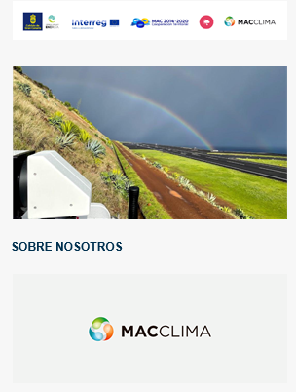
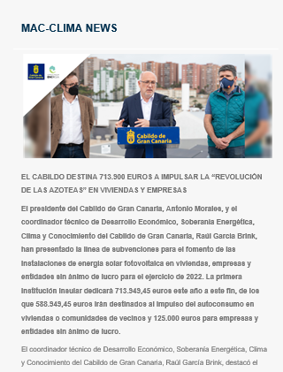
Newsletter

Slide 12
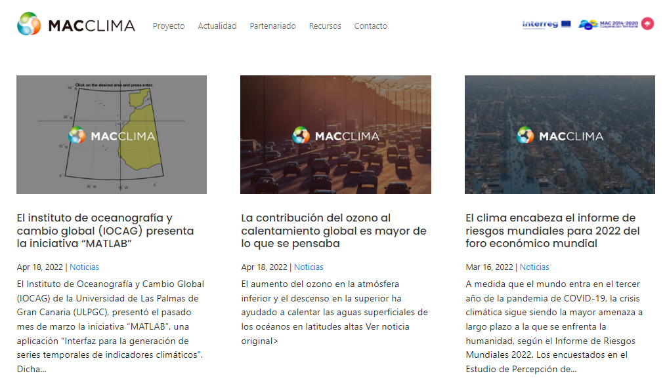
Web

Slide 13
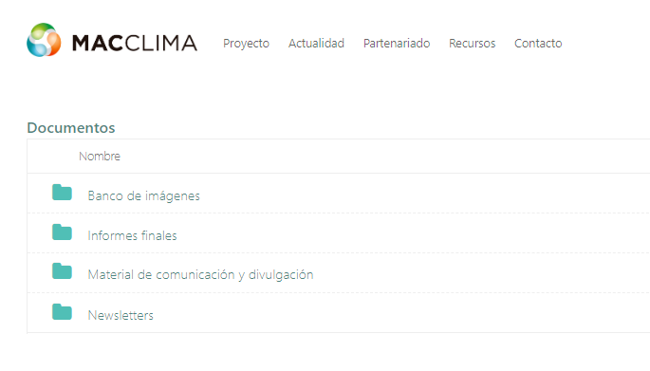
Web - recursos

Slide 14
Web - recursos

Slide 15
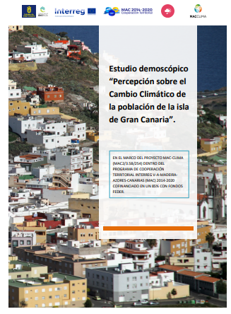
Web - recursos

Slide 16
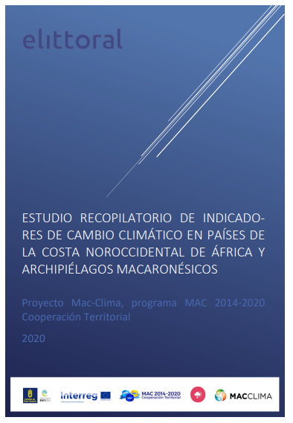
Web - recursos

Slide 17
04
Próximas formaciones
MAC-CLIMA
FORMACIÓN SOBRE EL PACTO DE LAS ALCALDÍAS (PRÓXIMAMENTE)
FORMACIÓN A MEDIOS DE COMUNICACIÓN – DIVULGAR SOBRE EL CAMBIO CLIMÁTICO (PRÓXIMAMENTE)

Slide 18
Muchas gracias
Celia Murcia
Equipo de Coordinación Técnico MAC-CLIMA
cmurcia@elittoral.es

